Slide 1
Französisch

Slide 2
Französisch
Warum?
Wer?
Wie?

Slide 4
Bessere Berufschancen mit Französisch

Slide 5
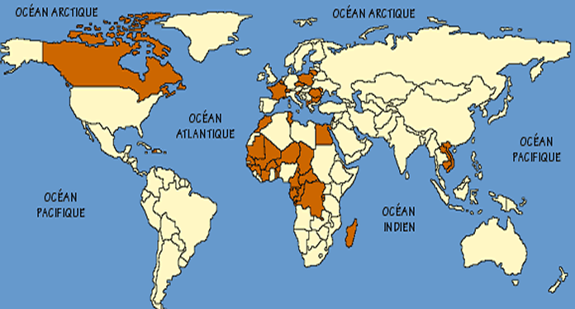
Französisch = Weltsprache

Slide 6
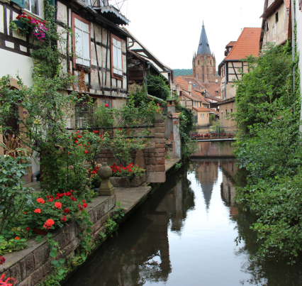
Frankreich
= unser Nachbarland

Slide 7
Wer
kann Französisch wählen?
Jeder,
der Interesse an der französischen Sprache und Kultur hat und
der gute Erfahrungen beim Erlernen der 1. Fremdsprache gemacht hat (Gespräch mit Englischlehrer/in sinnvoll)

